Slide 1


Graad 12: Studievaardighede
Hoe om matriek suksesvol te begin
Notes:
Let op na die gedetailleerde notas, ten opsigte van die skyfies, in die Lesvoorbereidings – document.

Slide 2
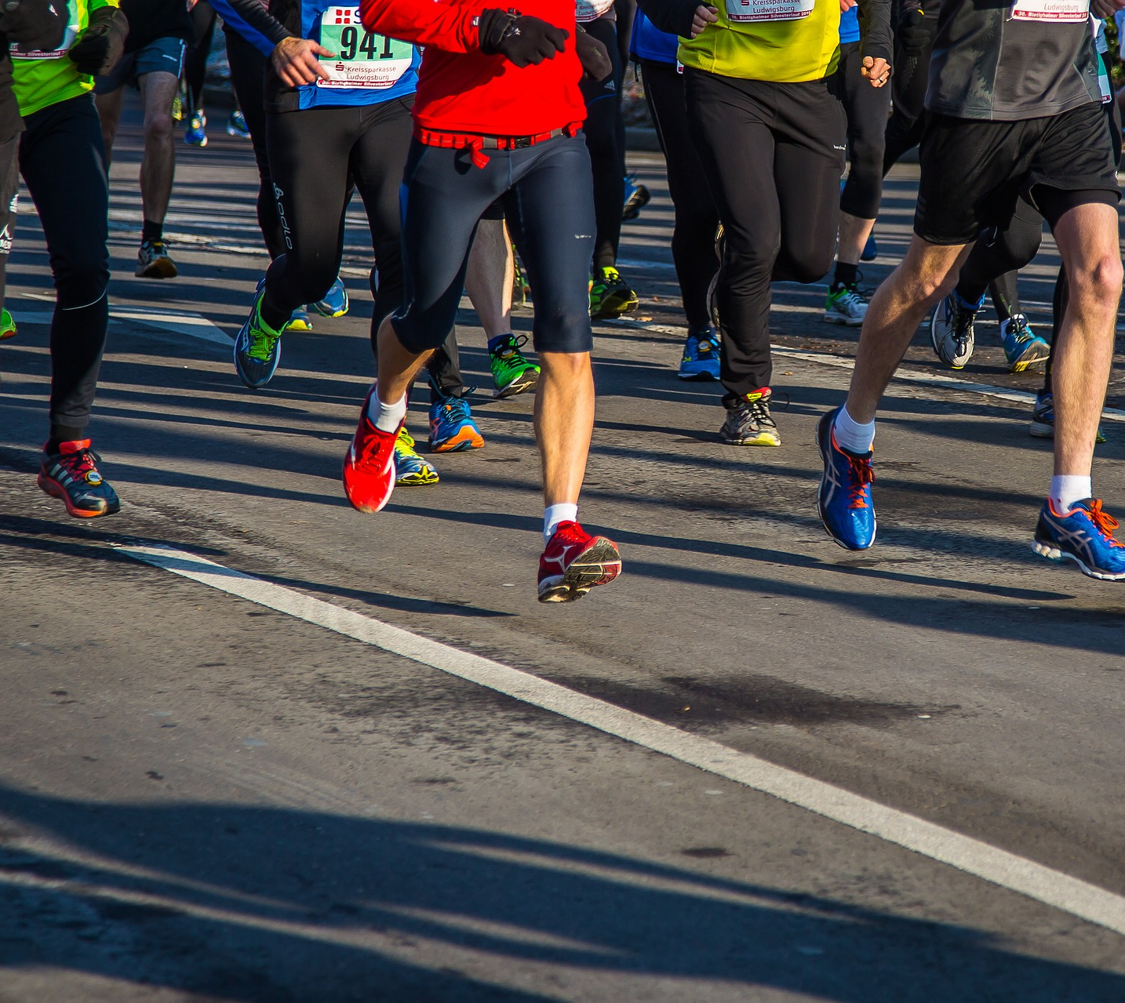
Dit is maklik om 'n wedloop te begin, maar die wenners is diegene wat goed eindig.
Kom ons kyk hoe jy matriek goed kan begin en voltooi.

Slide 3

Voordat ons begin, kom ons dink na oor hoe jul elkeen voorberei het vir verlede jaar se eindeksamen.

Slide 4

Studiestrategieë

Slide 5

Leerstyle
Visueel: 'n visueel-dominante leerder absorbeer en behou inligting beter wanneer dit in prente, diagramme en kaarte aangebied word.
Ouditief: 'n ouditief-dominante leerder verkies om te luister na wat aangebied word. Hy of sy reageer die beste op stemme; byvoorbeeld in 'n lesing of groepsbespreking.
Kinesteties: 'n kinesteties-dominante leerder verkies 'n fisiese ervaring. Sy/ hy hou van 'n praktiese benadering en reageer goed daarop om 'n voorwerp of konkrete onderrigmiddel aan te raak of te voel.
Lees/Skryf: 'n lees- of skryf-dominante leerder gebruik herhaling van woorde en skryfwerk.

Slide 6

Tydsbestuur

Slide 7
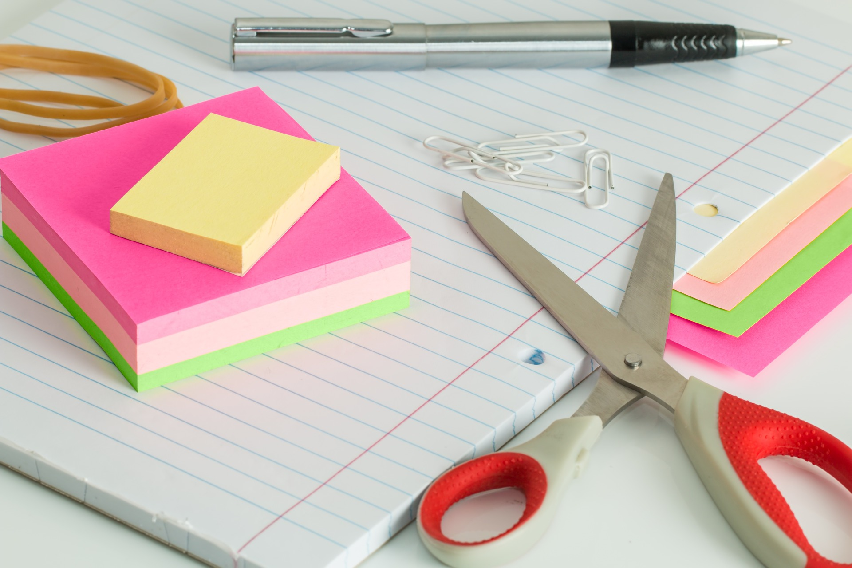
Watter van die volgende studemetodes gebruik jy?
Flitskaarte - klein kaarte waarop jy sleutelpunte neerskryf.
Breinkaarte - 'n visuele voorstelling van kleiner, verwerkbare stukkies inligting.
Rympies – gebruik klank of ritme om inligting te onthou.
Opsommings - geskrewe / vereenvoudigde inligting; gewoonlik in die vorm van sleutelwoorde of kort frases.
Tabelle - inligting word visueel in 'n tabel gegroepeer om dit te vereenvoudig en te onthou.

Slide 8
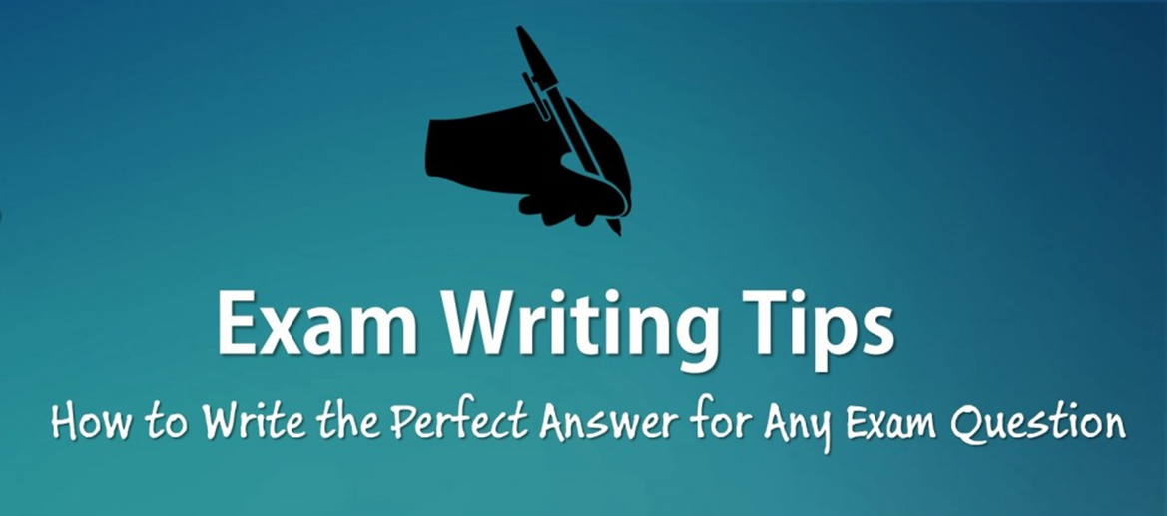
EKSAMENSKRYFVAARDIGHEDE
Dit maak nie saak of jy Engels, Besigheidstudies of Geskiedenis studeer nie; elke eksamen kan op dieselfde manier benader word met hierdie eksamenskryfwenke.

Slide 9
1. Oefen ou vraestelle
EKSAMENSKRYFVAARDIGHEDE
Daar is regtig geen beter manier om eksamengereed te wees as om ou vraestelle uit te werk nie. Die meeste eksamenliggame bied ou vraestelle aanlyn aan.
Hierdie proses gaan nie net oor die voorbereiding van 'n antwoord vir 'n spesifieke vraag nie, dit gaan ook daaroor om te verstaan hoe om 'n vraag in 'n eksamen te benader, hoe om jou antwoord te struktureer, die tydsberekening wat jy moet toepas en hoe puntetoekenning geskied.
Onthou die YouTube-Pre-lesvideo?
“Wat doen topleerders anders?” https://www.youtube.com/watch?v=Na8m4GPqA30
Laai ou vraestelle af van: https://www.education.gov.za/Curriculum/NationalSeniorCertificate(NSS)Eksamens/NSCPastExaminationpapers.aspx

Slide 10

2. Lees al die vrae noukeurig
EKSAMENSKRYFVAARDIGHEDE
Stres kan veroorsaak dat :
jy 'n vraag verkeerd lees,
jou antwoord verkeerd beplan,
jou antwoord oorhaastig begin skryf, dan besef dat jy 'n fout gemaak en lewensbelangrike tyd gemors het.
Alhoewel jy dikwels nie alle vrae van ‘n vraestel hoef te beantwoord nie, sal die deeglike deurlees van alle vrae verseker dat jy die regte keuses maak en jy sal kan bepaal hoeveel jy van die onderwerp weet.

Slide 11
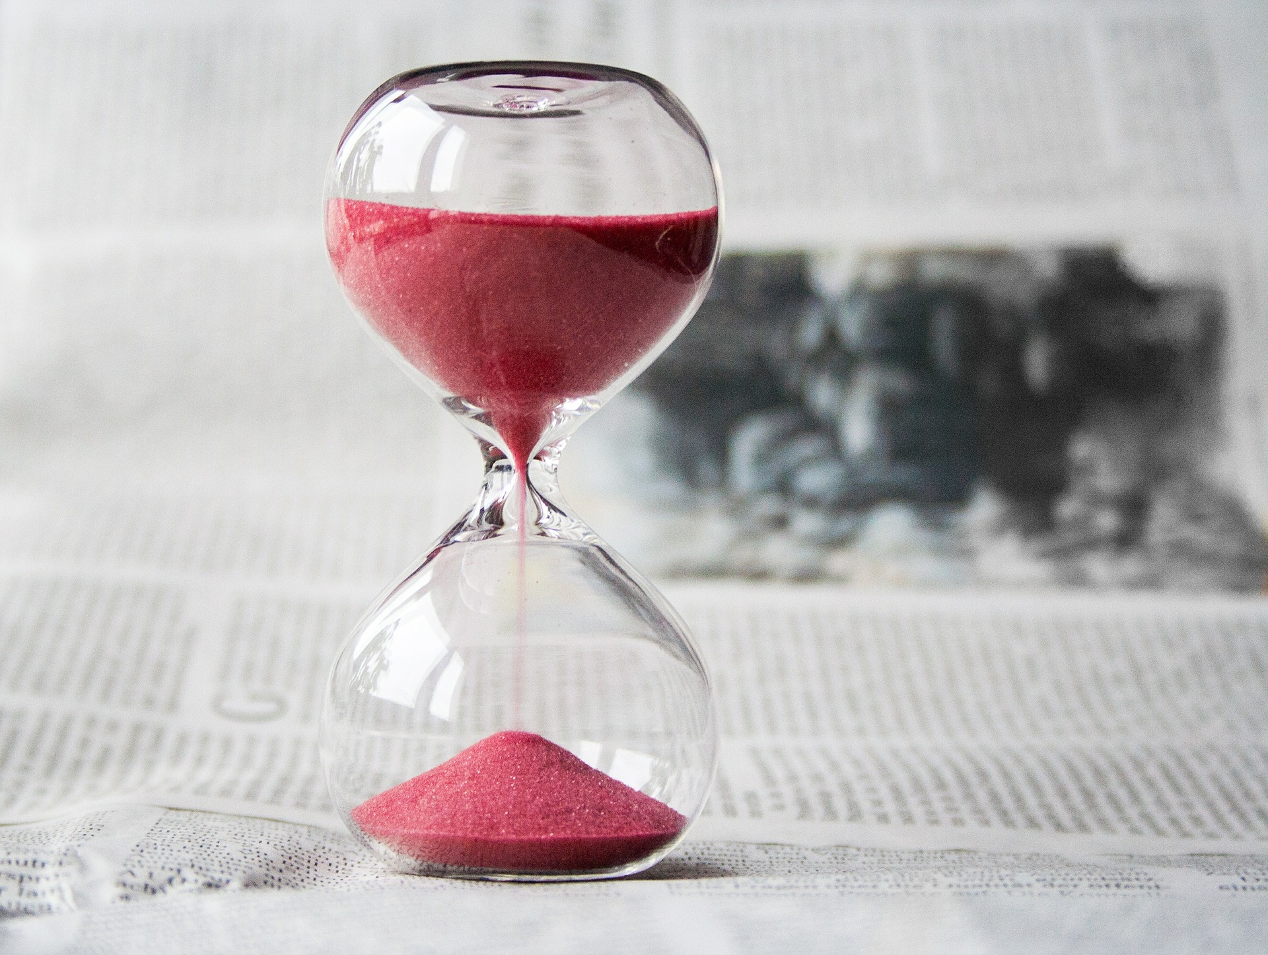
3. Bestuur jou tyd
EKSAMENSKRYFVAARDIGHEDE
Dit is waar jy streng met jouself moet wees. Sodra jy 'n tydsbeperking vir elke vraag toegeken het, MOET jy aanbeweeg sodra die tyd verstryk het, anders sal jy nie jou volle aandagby die volgende vraag kan gee nie.
Onthou om vir jouself 'n tydjie aan die einde te los om jou antwoorde na te gaan en klein veranderinge te maak of inligting by te voeg. Jy weet nooit, dit kan jou dalk help om op ‘n hoër vlak te presteer!

Slide 12

4. Struktureer jou antwoorde
EKSAMENSKRYFVAARDIGHEDE
Moenie net wegval en jou antwoord skryf nie. Neem die eerste paar minute om die struktuur van jou opstel te beplan. Gebruik sleutelwoorde of breinkaarte.
Onthou 'n opsteltipe langvraag begin met 'n inleiding, daarna volg die liggaam/inhoud en uiteindelik het jy die geleentheid om al jou gedagtes in die slot bymekaar te bring.

Slide 13

5. Gaan jou antwoorde deeglik na
EKSAMENSKRYFVAARDIGHEDE
Selfs intelligente leerders maak soms die fout om hul antwoordboek in te handig sonder om eers weer die antwoorde na te gaan.
Proeflees jou antwoorde soveel as wat jy kan om enige spelfoute reg te stel en voeg enige ekstra opmerkings by wat moontlik die moeite werd is om te noem.

Slide 14
Nou is dit jou beurt!
Neem 'n paar oomblikke en bespreek die volgende probleme in jul groepe:
Goeie gewoontes om stres voor en tydens die eksamen te hanteer en bestuur.
Hantering van "blanks" in 'n eksamen. (Waar jy skielik niks kan onthou nie.)
Ander wenke vir die skryf van eksamens wat nie genoem is nie.
Kies 'n woordvoerder om terugvoer aan die klas te gee.

Slide 15
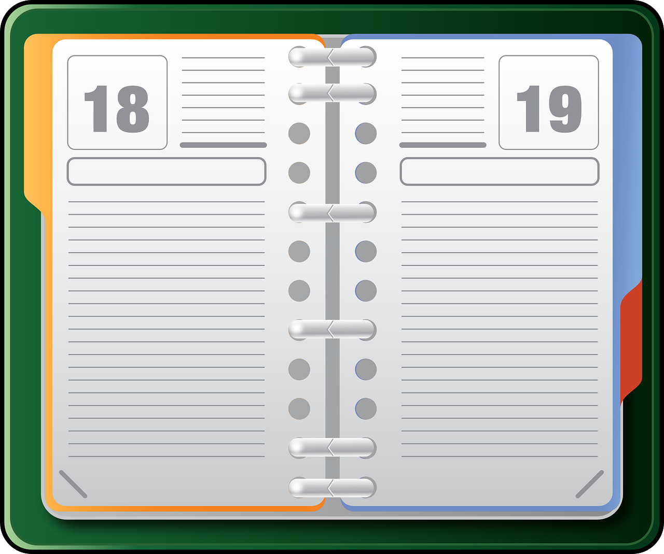
Ontwikkel ‘n studieplan

Slide 16

Laastens, kom ons oefen ‘n paar vrae:

